Slide 1
중국문화데이터포트폴리오 최종 분석&해석
학번:201702399이경애-201703592최은하
1. 주제 선정 배경 및 목적
배경 : 한국에서는 치매 질병에 대한 문제가 가족뿐 아니라 사회적 문제가 되고 있음
목적 : 영화에 대한 관객 평점을 중심으로 치매에 대한 관심과 사회적 갈등과 개선방안을 탐색
대상 : 1로망 2결백 3오! 문희 4그대를 사랑합니다 5내 머리 속에 지우개 6감쪽 같은 그녀
598개 4207개 1882개 7604개 5347개 1808개 총 21,446개
2. 데이터 수집 및 현황
3. 데이터 분석
데이터를 수집하여 형태소 분석 및 언어분석 [Konlpy]
4. 데이터 해석
시각화 및 분석 해석을 통해 반영된 방향성을 제시
5. 최종 결과
최종 데이터 결론 도출

Slide 2
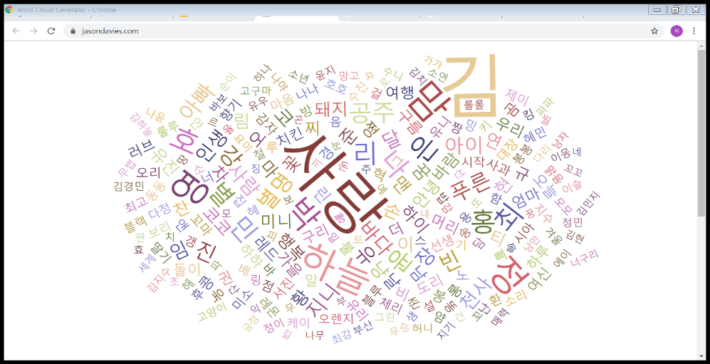
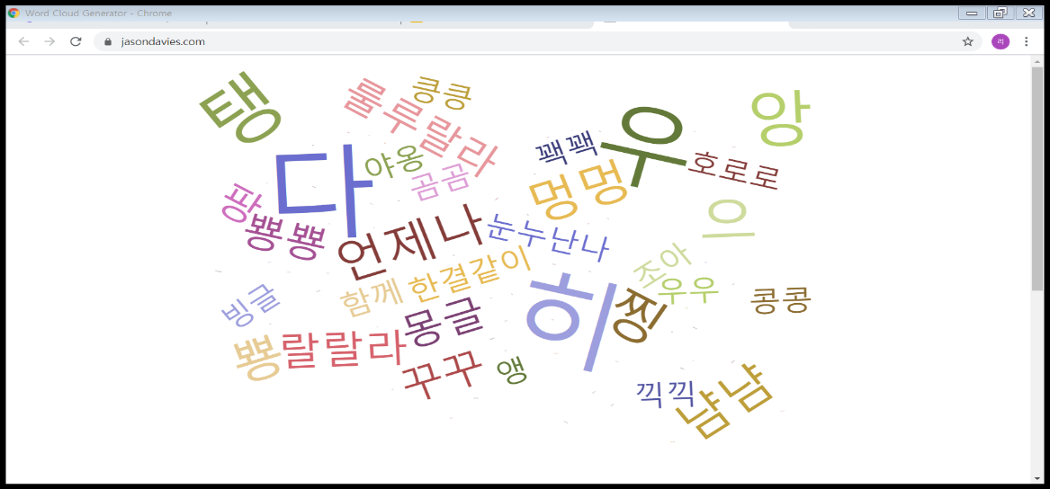
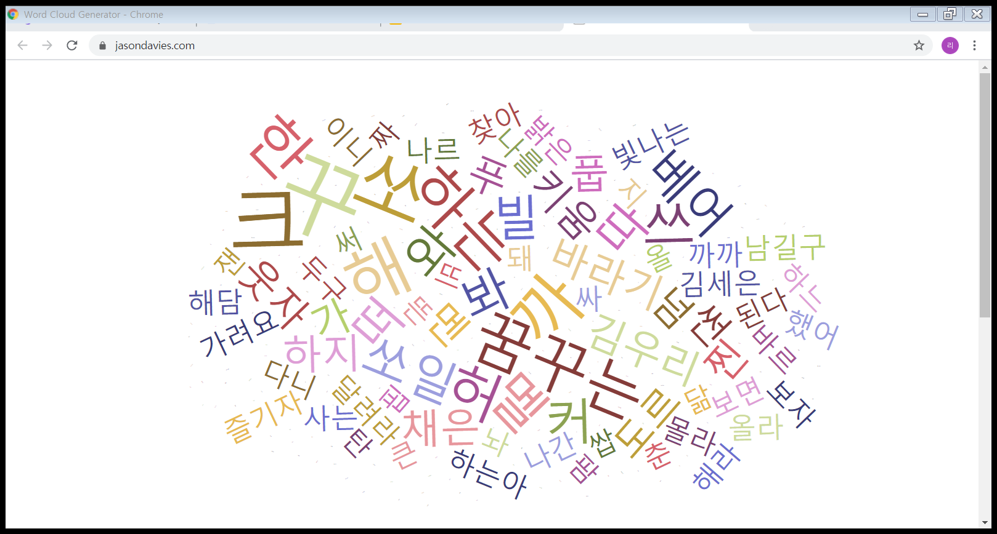
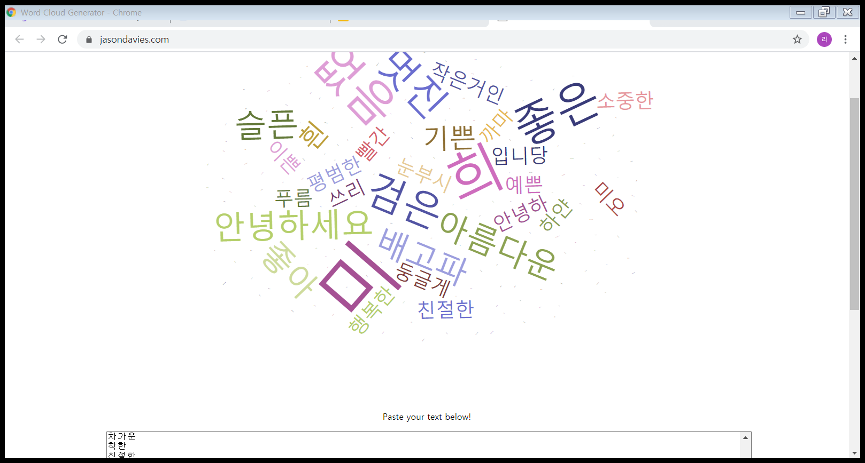
중국문화데이터포트폴리오 최종과제

Slide 3
중국문화데이터포트폴리오 최종 과제
품사 | Noun
평균 : 상대빈도 | 열 레이블
행 레이블 | 감쪽같은그녀 | 결백 | 그대를사랑 | 내머리속에 | 로망 | 오문희 | 총합계
바니-Noun |  |  |  |  | 0.16% |  | 0.16%
김-Noun | 0.19% | 0.15% | 0.02% | 0.03% | 0.08% | 0.14% | 0.10%
사랑-Noun | 0.05% | 0.13% | 0.02% | 0.07% | 0.12% | 0.14% | 0.09%
아녜스-Noun |  |  |  |  | 0.08% |  | 0.08%
김수정-Noun |  |  |  |  | 0.08% |  | 0.08%
맘-Noun | 0.01% | 0.09% | 0.02% | 0.02% | 0.20% | 0.07% | 0.07%
영-Noun | 0.08% | 0.06% | 0.02% | 0.01% | 0.16% | 0.06% | 0.06%
성현-Noun |  | 0.01% |  |  | 0.12% |  | 0.06%
꽃-Noun |  | 0.04% |  |  | 0.12% | 0.01% | 0.06%
정-Noun | 0.04% | 0.08% | 0.03% | 0.02% | 0.12% | 0.05% | 0.06%
하늘-Noun | 0.08% | 0.05% | 0.03% | 0.05% |  | 0.06% | 0.05%
올리브-Noun |  |  |  |  | 0.08% | 0.02% | 0.05%
박-Noun | 0.06% | 0.08% |  | 0.01% | 0.04% | 0.05% | 0.05%
나-Noun | 0.05% | 0.02% | 0.01% | 0.03% | 0.12% | 0.06% | 0.05%
품사 | Adverb
평균 : 상대빈도 | 열 레이블
행 레이블 | 감쪽같은그녀 | 결백 | 그대를사랑 | 내머리속에 | 로망 | 오문희 | 총합계
다-Adverb | 0.10% | 0.04% | 0.03% | 0.03% | 0.04% | 0.07% | 0.05%
히-Adverb | 0.05% | 0.05% | 0.04% | 0.04% |  | 0.05% | 0.05%
헉-Adverb |  |  |  |  | 0.04% |  | 0.04%
그럭저럭-Adverb |  |  |  |  | 0.04% |  | 0.04%
같이-Adverb |  |  |  |  | 0.04% |  | 0.04%
꿈틀꿈틀-Adverb |  |  |  |  | 0.04% |  | 0.04%
몽글몽글-Adverb |  |  |  |  | 0.04% |  | 0.04%
우-Adverb | 0.04% | 0.05% | 0.02% | 0.01% |  | 0.06% | 0.03%
눈누난나-Adverb | 0.03% |  |  |  |  |  | 0.03%
콩콩-Adverb | 0.03% |  |  |  |  |  | 0.03%
한결같이-Adverb |  |  |  | 0.01% | 0.04% |  | 0.02%
뿅-Adverb |  | 0.01% |  |  | 0.04% | 0.01% | 0.02%
탱-Adverb | 0.01% | 0.02% | 0.01% | 0.01% | 0.04% | 0.02% | 0.02%
명사, 부사 피벗테이블 분석을 통해서 명사 단어들을 위주로 키워드를 선정
키워드: 명사와 부사에서 보면 사랑, 맘, 꽃, 정, 하늘, 우 꿈틀꿈틀, 몽글몽글, 한결같이.
분석 결과 및 해석: 명사와 부사를 분석한 결과 긍정적인 단어들을 사용한 빈도수가 가장 많았음을 알 수 있다. 따라서 치매에 대한 관람객들의 표현을 통해서 가족에 대한 관심과 마음을 분석할 수 있는 의미있는 해석이라고 생각한다.

Slide 4
중국문화데이터포트폴리오 최종과제
형용사, 동사 피벗테이블 분석을 통해서 형용사 단어들을 위주로 키워드를 선정
키워드: 멋지다, 멋진이, 자연스러, 희, 아름다운, 좋은, 멋진,
형용사와 동사 분석을 보면 아름다운 표현들이 많이 있음을 볼 수 있다. 이는 영화를 관람하고 영화에 대한 감동을 적극적으로 표현함으로 인해 치매에 대한 사람들의 관심을 도출해낼 수 있다.

Slide 5
중국문화데이터포트폴리오 최종 결론
위에 분석을 통해서 알 수 있는 것은 6편의 영화를 관람한 사람
들은 영화를 본 후 치매라는 질병에 대한 인식이 달라지고 가족
에 대한 많은 관심과 배려가 치매를 이겨 낼 수 있다는 긍정적
인 인식이 높아졌다고 분석할 수 있다.

